Slide 1

Programiranje za učitelje - neprogramerje
Saša Divjak
Začetek ob 20.00

Slide 2

App Inventor
Saša Divjak

Slide 3
Kje so posnetki predavanj in obljubljena gradiva!!
http://skupnost.sio.si/course/view.php?id=8865

Slide 4
Kaj o senzorjih zadnjič nismo obravnavali

Slide 5
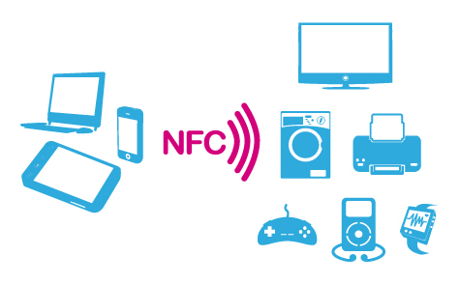
NearField
Near Field Communication, krajše NFC, je visokofrekvenčna komunikacijska tehnologija kratkega dosega, ki omogoča izmenjavo podatkov na razdalji do 10 cm.
Možnih je veliko aplikacij, na primer:
Vstopnice in javni transport – podaljšek obstoječe infrastrukture (Urbana).
Mobilno plačevanje – NFC naprava deluje kot debetna/kreditna kartica.
Pametni plakat – z NFC telefonom preberemo RFID etiketo na kino plakatu in prenesemo informacije o filmu.
Bluetooth parjenje – v prihodnosti bo parjenje Bluetooth 2.1 naprav s podporo NFC precej enostavnejše kot je sedaj. Dovolj bo približati napravi, kar bo nadomestilo zamudno obstoječe iskanje, čakanje, parjenje in avtorizacijo.
V prihodnosti lahko pričakujemo še:
elektronske vstopnice – letalske karte, vstopnice za koncerte ipd.
elektronski denar,
potovalne karte,
osebne dokumente,
mobilni marketing,
elektronske ključe – za avtomobil, pisarno, hišo, hotel...,
enostavno konfiguracijo ostalih brezžičnih povezavn prr Wi-Fi.

Slide 6
NearField
Nevidna komponenta, ki nudi NFC zmožnosti. Trenutno podpira le branje in pisanje tekstovnih oznak (če to podpira naprava)
Lastnosti
  LastMessage
  ReadMode
  TextToWrite
  WriteType
Dogodki
  TagRead(text message)
    Pove, da je naprava odkrila novo oznako.
  TagWritten()
    Dogodek, da je bila oznaka zapisana

Slide 7
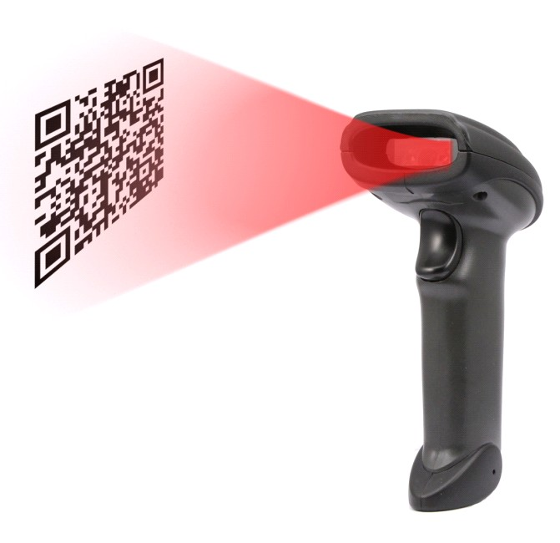
BarcodeScanner
Komponenta za branje bar kode
Lastnosti
  Result
    Tekstovni rezultat prejšnjega skeniranja.
Dogodki
  AfterScan(text result)
    Pove, da je skener prebral (tekstovni) rezultat in nudi rezultat
Metode
  DoScan()
    Sproži skeniranje s pomočjo kamere. Po koncu skeniranja se sproži dogodek AfterScan.

Slide 8
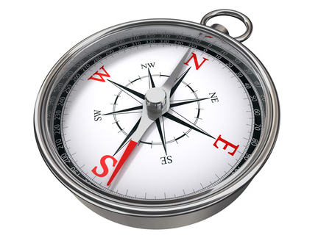
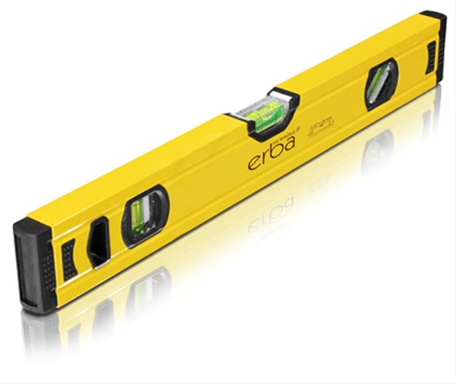
Rešitev domače naloge
Naredi kompas : rešitev
Naredi vodno tehtnico: rešitev
Kompas.aia
vodnaTehtnica.aia

Slide 9
Rad bi programiral
Rokovanje s stanjem komponent
Spremenljivke
Pogojni bloki
Funkcije

Slide 10
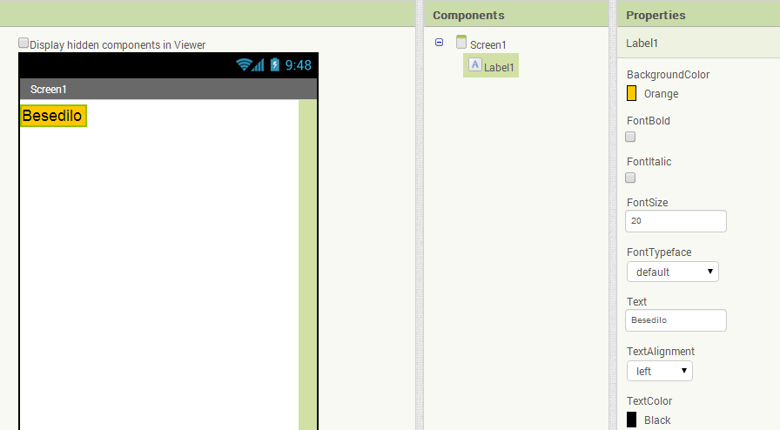

Rokovanje s stanjem komponent
Vsako komponento karakterizirajo različne lastnosti.
Kakšne so lastnosti tekstovnega polja (label)?
Trenutne vrednosti so stanje te komponente
Začetne vrednosti lahko določimo v panoju „Properties“ v oknu „Designer“.
Program lahko bere in spreminja večino lastnosti komponent

Slide 11
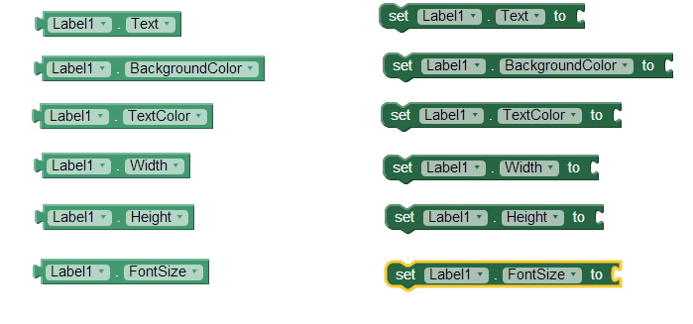
Bloki get in set (getters, setters)
DEMO
Z bloki „get“ dobimo trenutne vrednosti lastnosti
Z bloki „set“ lahko vrednosti lastnosti komponente spreminjamo.
Bloki „get“ za tekstovno polje Bloki „set“ za tekstovno polje

Slide 12
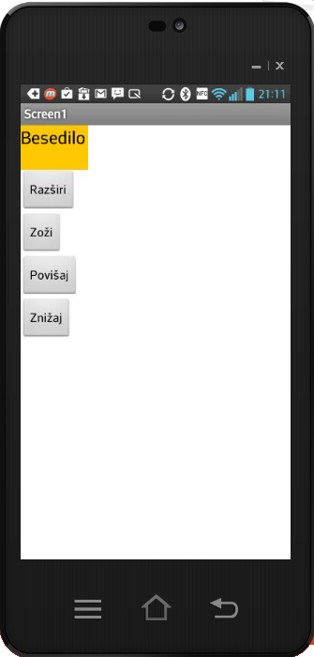
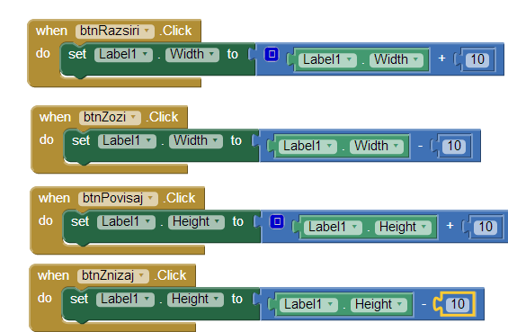
Primer uporabe „getterjev“ in setterjev“
spremeniKomponento.aia

Slide 13
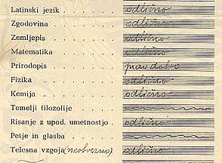
Spremenljivke
Primer:
Imena predmetov in ocene

Slide 14
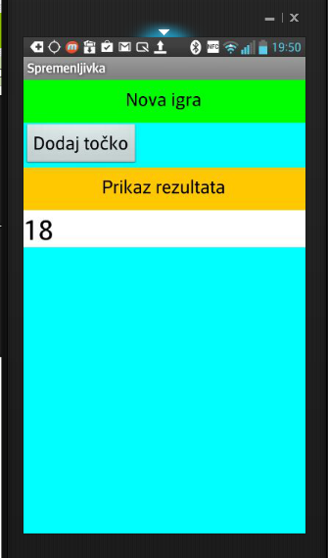
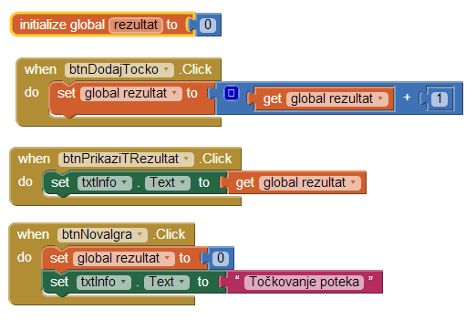
Globalne spremenljivke
Spremenljivka01.aia
V mnogih programih nimamo komponente, v kateri bi radi pomnili nek podatek, ki ga bomo kasneje potrebovali.
Primer: Imamo kviz ali igro. Rezultat (točke) želimo pomniti pred prehodom na nov kviz (igro)
Ena možnost je uvedba „globalne“ spremenljivke. To je le „poimenovan“ predalček, katerega vsebina (vrednost) se s časom lahko spreminja.

Slide 15
Potek programa
Najbolj preprosti programi so kot recepti: stori A nato B nato C:
A
B
C
Naprave z grafičnim vmesnikom (gumbi, drsniki, izbire,..) pa reagirajo na dogodke (events). Vsakemu dogodku ustreza ločen „recept“:
dogodek1
dogodek2
A
D
B
E
C
F

Slide 16
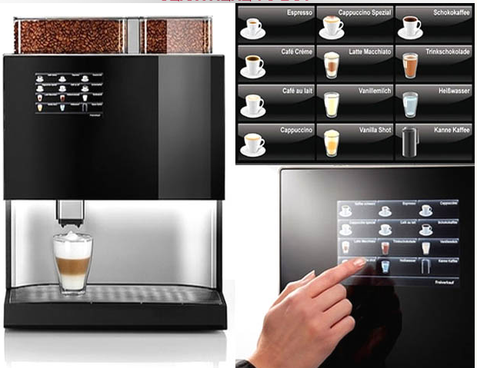
Pogoji, ki vplivajo na potek programa
Običajno programi niso preprosti linearni recepti, saj vsebujejo tudi veje in zanke:
Primer kavamata: Pri pripravi kave bo glede na našo izbiro, dodal mleko ali pa ne, dodal sladkor ali pa ne,..
Med „kuhanjem“ bo izvedba recepta odvisna od naših izbir.

Slide 17
Pogoji, ki vplivajo na potek programa
dogodek1
Primer ob dogodku „dogodek1“,
Najprej naj se zgodi A
Če je pogoj (ki ga preverjamo) izpolnjen, se zgodi še B
Sicer se zgodi C
Končno, v vsakem primeru, naj se zgodi še C in nato D
A
Pogoj izpolnjen?
B
C
E
F
Pogoji so vprašanja, kot na primer „je že doseženih 100 točk?“ , ali pa „je mleko izbrano?“
To so preprosta vprašanja, vendar lahko tako sestavimo kar kompleksno logiko.

Slide 18
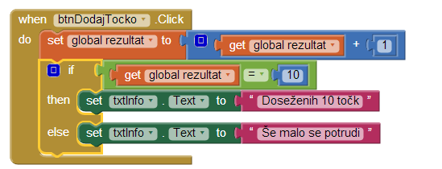
Nadzor poteka z bloki App Inventor
Primer_if.aia
S krmilnimi bloki vstavljamo v program pogojne veje in zanke

Slide 19
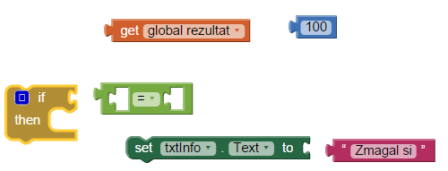
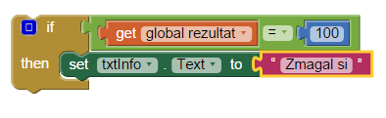
Preprost primer
Preprost primer, ko naj se na zaslonu pojavi napis „Zmagal si“, ko dosežemo 100 točk.
Najprej povlečemo blok
if-then-do
Nato tvorimo pogoj, ki ga mora program preverjati (testirati)
Končno vnesemo bloke, ki naj se ob izpolnjenem pogoju izvedejo

Slide 20




Logični operatorji in Boolovi izrazi
App Inventor ponuja več implementacij Boolovih izrazov. Najdemo jih v urejevalnikov blokov v rubrikah Logic in Math.
A Boolova spremenljivka ima lahko vrednost ali .
Te vrednosti lahko negiramo ali izvedemo , or ali and .
Lahko jih tudi primerjamo
Primerjalni operator je lahko =, <, >, not =, <= , >= .
Operandi v teh blokih so lahko spremenljivke z vredostjo true ali false, lahko pa so to tudi Boolovi izrazi.
Kakorkoli jih kombiniramo, se Boolovi izrazi vedno ocenijo na True ali False.

Slide 21
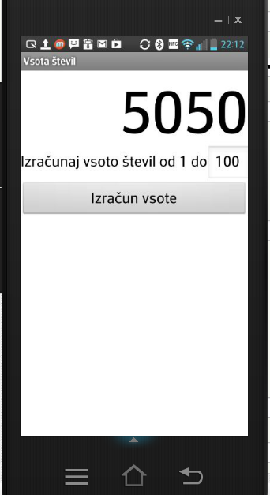
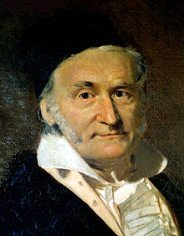
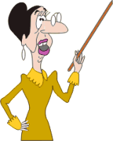
Zanke (ponavljanje operacij)
Primer_while.aia
Izračunaj vsoto števil od 1 do 100
Matematik
Johann Carl Friedrich Gauss

Slide 22

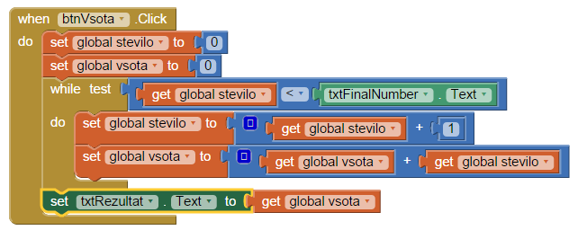
Ponavljanje korakov (zanke)
Zanka while, kot že ime pove, ponavlja nekaj, dokler je pogoj, ki ga preverjamo, izpolnjen. Pogoj vrednotimo True ali False

Slide 23
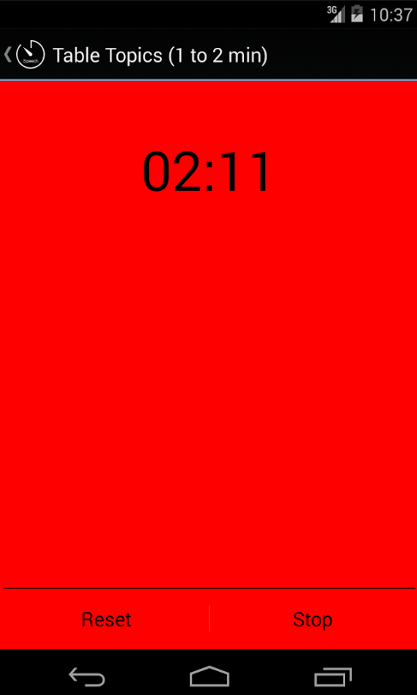
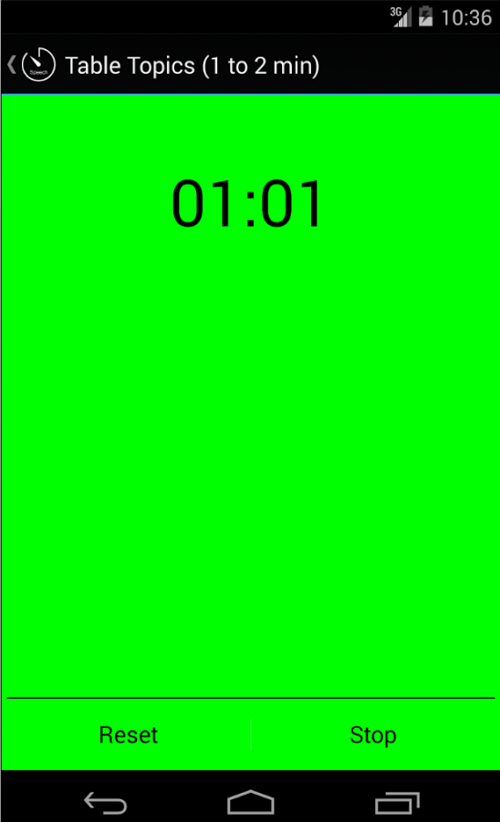
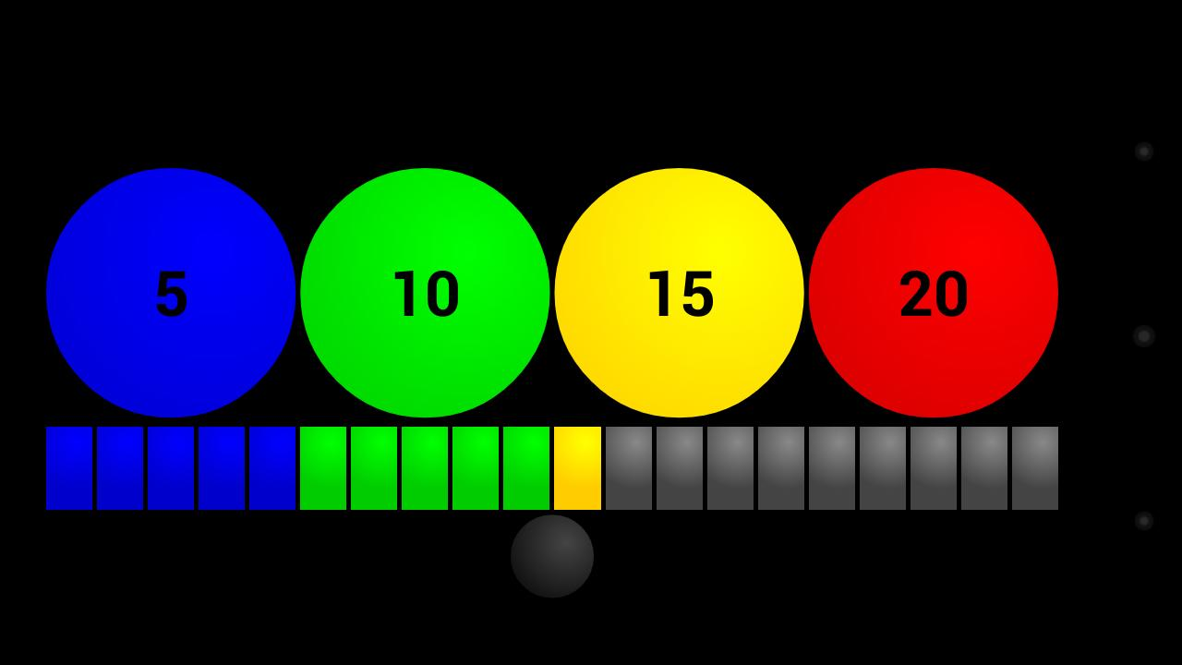
Domača naloga
Naredi uro za predavatelja,
ki opozarja na minute do konca predavanja

